Slide 1
第七节 傅里叶(Fourier)级数
(傅氏级数Fourier series)
问题的提出
三角函数系的正交性
函数展开成傅里叶级数
正弦级数或余弦级数
第十二章 无穷级数

Slide 2
上一节详细研究了一种重要的函数项级数:
幂级数.
下面研究另一种重要的函数项级数:
傅里叶
级数.
这种级数是由于研究周期现象的需要而
产生的.
它在电工、力学和许多学科中都有很
重要的应用.

Slide 3

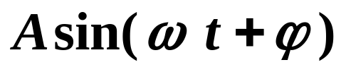
一、问题的提出
在自然界和人类的生产实践中,
周期运动是常见的.
如物体的振动,
声、光、电的波动等.
数学上,用周期函数来描述它们.
最简单最基本
的周期函数是
正弦型函数
角频率
振幅
时间
初相

Slide 4
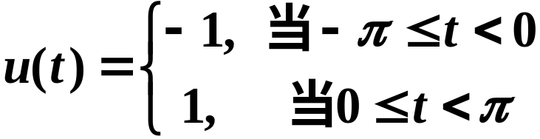





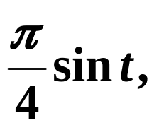
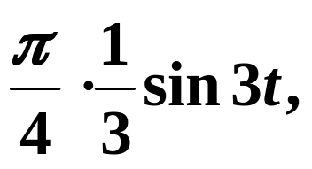
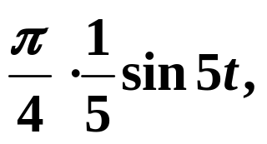
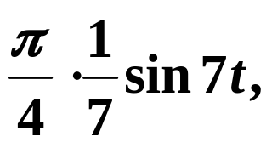
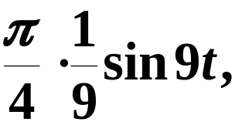

除了正弦函数外,
常遇到的是非正弦周期函数,
较复杂的周期现象
如矩形波
分解
不同频率正弦波
逐个叠加

Slide 5
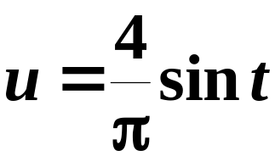

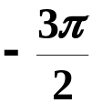






Slide 6
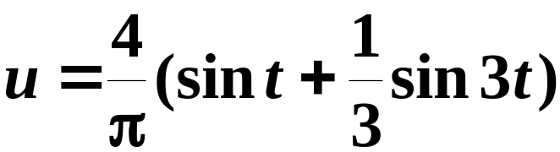

Slide 7
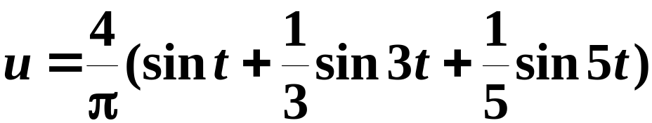

Slide 8
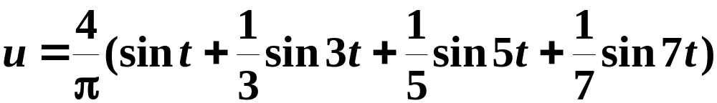

Slide 9
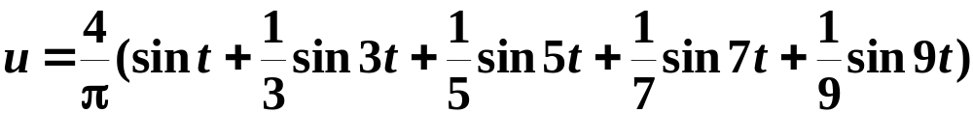
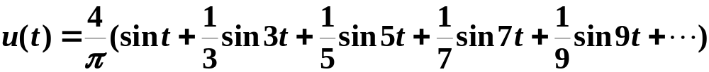


Slide 10
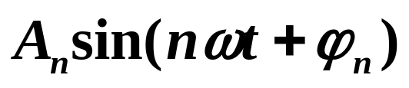
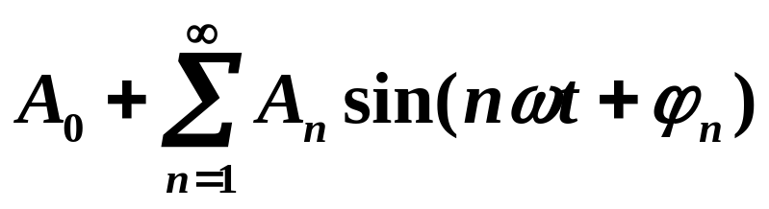
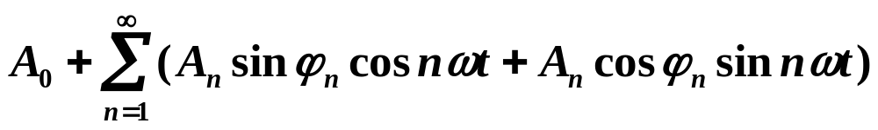
设想
一个较复杂的周期运动(如矩形波)分解
为简谐振动的迭加.
会给分析问题带来方便.
反映在数学上,
是把一个复杂的周期函数 f(t)
表示为各类正弦函数
的迭加,
即
谐波分析
或再利用三角恒等式,
变形为

Slide 11
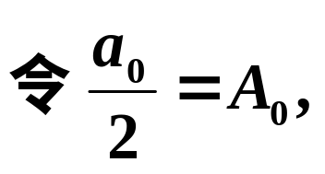
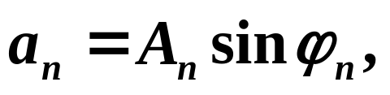
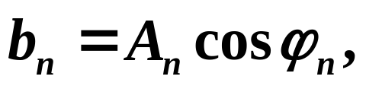

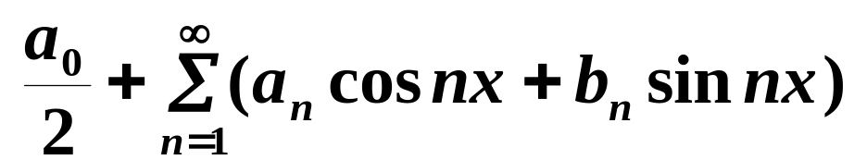

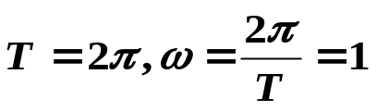
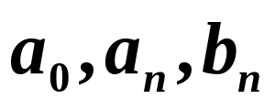

A
A
sin
ϕ
ω
t
A
cos
ϕ
0
n
n
n
n
三角级数
函数 f (t) 满足什么条件,
才能展为
三角级数?
系数
如何确定?
为简便计,先来讨论以 为周期的函数 f(x),
解决上述问题起着关键作用的是:
三角函数系的正交性(orthogonality).

Slide 12


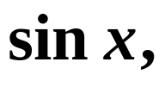
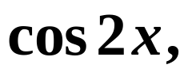




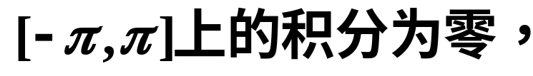
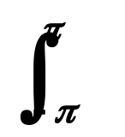
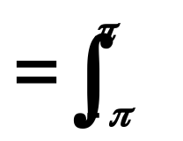






二、三角函数系的正交性
orthogonality
三角函数系
的正交性是指:
其中任何两个不同的函数的乘积
在一个周期长的区间

Slide 13
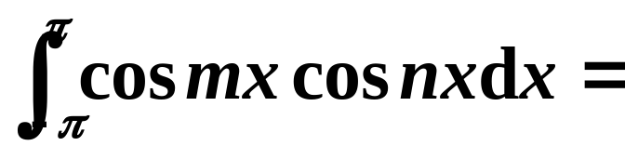
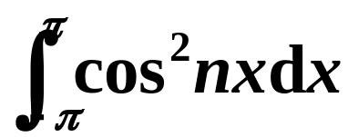



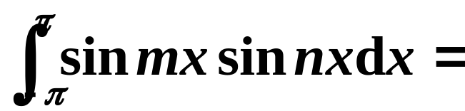
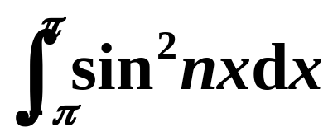

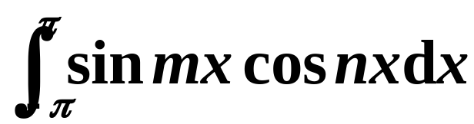

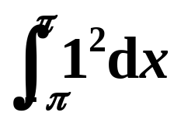


Slide 14
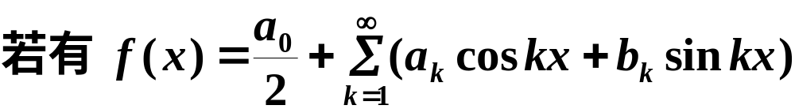

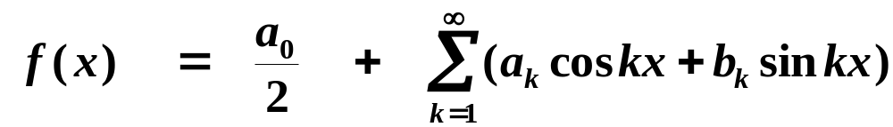
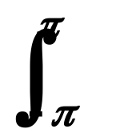

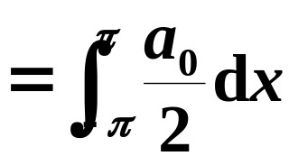
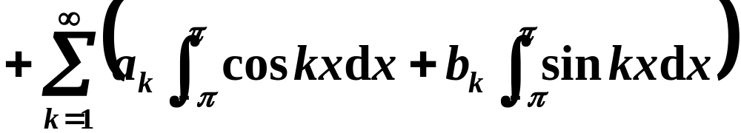

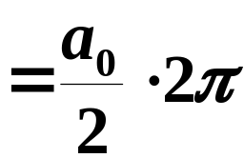
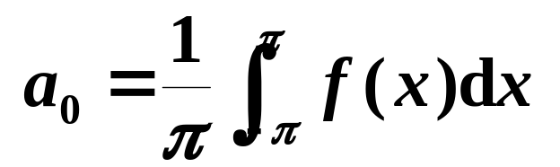

三、函数展开成傅里叶级数
1.傅里叶系数 (Fourier coefficient)
两边积分

Slide 15
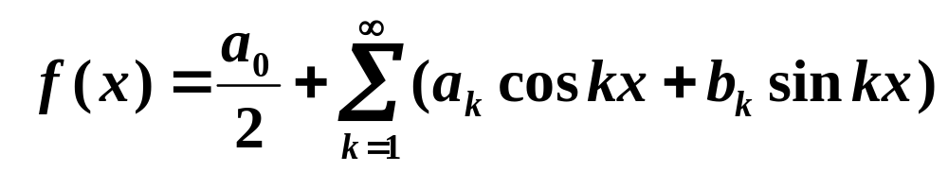

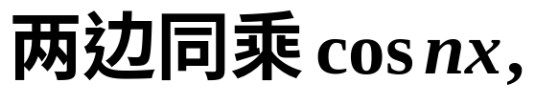

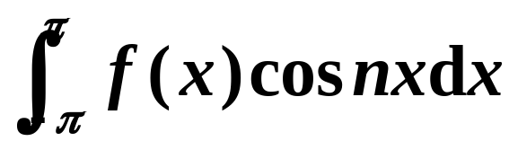
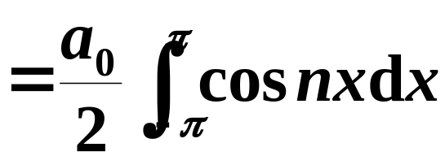
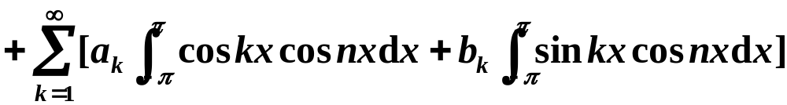

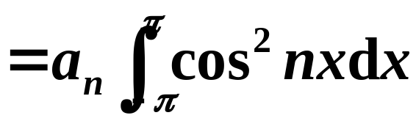

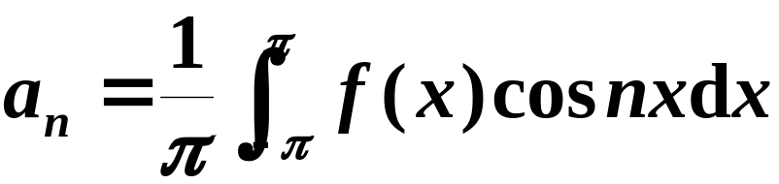


Slide 16

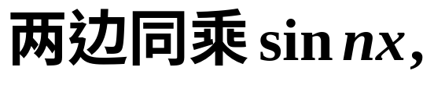
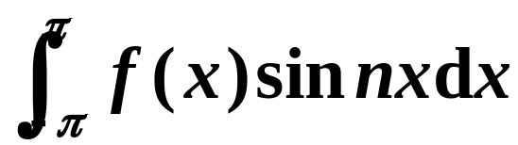





Slide 17


傅里叶系数
由这些系数作成的三角级数

Slide 18
记为
称为函数 f(x)的傅里叶级数,
f(x) ∼
注
f(x)的傅里叶级数不见得收敛；
即使收敛，
级数的和也不一定是 f(x).
所以,
不能无条件的
把符号“∼”
换为“=”.
当 f(x)满足什么条件时，
它的傅里叶级数收敛，
并收敛于f(x)本身.
下面的傅里叶级数收敛定理回答了我们.

Slide 19



2. 狄利克雷(Dirichlet)充分条件
(收敛定理)
则由
f
(
x
)
产生的傅里叶级数在任
一点
x
都收敛
,
且在
[
−
π
,
π
]
上它的和函数为

Slide 20




当x是f (x)的连续点时
当x是f (x)的间断点时
由定理可知:
在 f(x)的连续点处,
都收敛到 f(x)自身

Slide 21


(1)函数展开成傅里叶级数的条件比展开成
注
幂级数的条件低得多;
(2) 周期函数的三角级数展开是唯一的,就是
其傅里叶级数,
就是函数
在一个周期内的平均值;
(3) 要注明傅氏级数的和函数与函数f (x)相等
的区域.

Slide 22




1992,研究生考题,填空,3分
设函数 f (x)以 为周期, 且
其傅氏级数在 处收敛于( ).

Slide 23
周期函数的傅里叶级数解题程序:
(1) 画出 f (x)的图形,
并验证是否满足狄氏条件
(画图目的: 验证狄氏条件;
由图形写出收敛域;
易看出奇偶性可减少求系数的工作量);
(2) 求出傅氏系数;
(3) 写出傅氏级数,
并注明它在何处收敛于f (x).

Slide 24










例
将 f (x) 展开为傅里叶级数.
解
f (x) 的图象
计算傅里叶系数

Slide 25










Slide 26






Slide 27





故 f (x)的傅里叶级数

Slide 28






由于f (x)满足狄利克雷充分条件,
由收敛定理得

Slide 29







Slide 30






如果 f (x)只在区间
上有定义,
注
并且满足狄氏充要条件,
也可展开成
傅氏级数.
作 法
(1) f (x) 在
上有定义;
(周期延拓);
(3) F(x)可展为傅氏级数;
级数收敛于

Slide 31








例 将函数
展开为傅氏级数.
解
所给函数在区间
−
π
π
[
,
]
上
满足狄氏充分条件,
拓广的周期函数的傅氏级数展开式在
收敛于 f (x).
计算傅里叶系数

Slide 32








偶函数
奇函数

Slide 33





所求函数的傅氏展开式为
利用傅氏展开式求级数的和

Slide 34












四、正弦级数和余弦级数
sine series and cosine series
由奇函数与偶函数的积分性质
和傅里叶
系数的公式,
易得下面的结论.
1
.
当周期为
2
π
的奇函数
f
(
x
)
展成傅里叶级数时
,
它的傅里叶系数为
此时称傅里叶级数为
正弦级数,
(sine series)

Slide 35







2
.
当周期为
2
π
的偶函数
f
(
x
)
展成傅里叶级数时
,
它的傅里叶系数为
此时称傅里叶级数为
余弦级数,
(cosine series)
将函数展为傅里叶级数时,
先要考查函数
注
是否有奇偶性,
是非常有用的.

Slide 36



在实际问题中需要将 上的函数展开成正弦级数
或余弦级数

Slide 37


两种:
偶函数,
因而展开成
余弦级数;
偶延拓
奇函数,
因而展开成
正弦级数.
奇延拓

Slide 38













正弦级数
例
分别展开成正弦级数和余弦级数.
解
(1) 求正弦级数.
奇延拓,
2
π
b
=
∫
f
(
x
)
sin
nx
d
x
n
π
0

Slide 39










余弦级数
(2) 求余弦级数.
偶延拓,
对
f
(
x
)
进行

Slide 40
注
仅在
[
0
,
π
]
上有定义的函数,
既可展成正弦级数,
又可展成余弦级数,
其傅氏级数不唯一.

Slide 41

五、小结
傅里叶级数的意义 —— 整体逼近
基本概念(三角级数、三角函数系的正交性)
函数展开成傅里叶级数(傅里叶系数、 傅里叶级数 、按狄利克雷收敛定理写出傅里叶级数的和)
函数 f(x)在区间 展开为傅里叶正弦级数或余弦级数
特点：
问题明确，
解法固定

Slide 42
作 业
习题12-7(315页）
1. (3) 2. (2)

